Slide 1





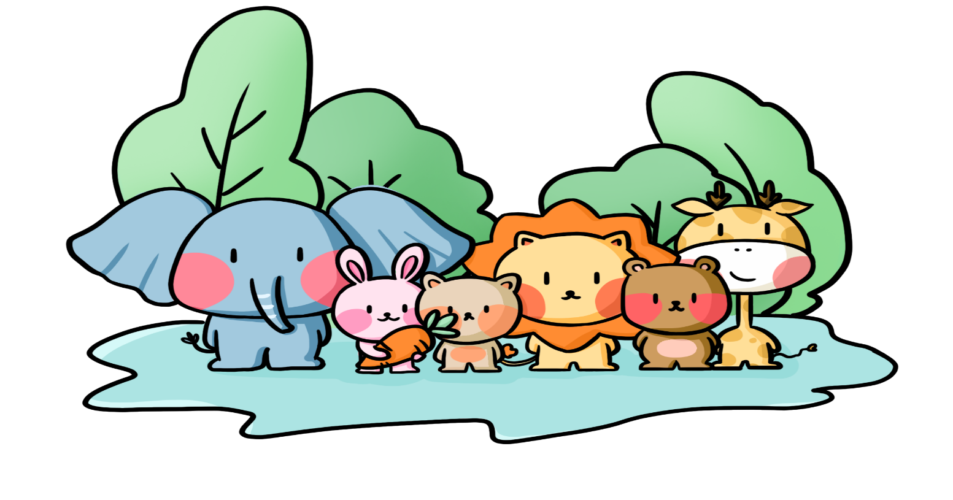




Tiếng Việt 4
Tập đọc

Slide 2
Khởi động

Slide 3
Hãy kể tên các chủ điểm mà em đã học ở kì I.
Thương người như thể thương thân, Măng mọc thẳng,
Trên đôi cánh ước mơ, Có chí thì nên,
Tiếng sáo diều

Slide 4

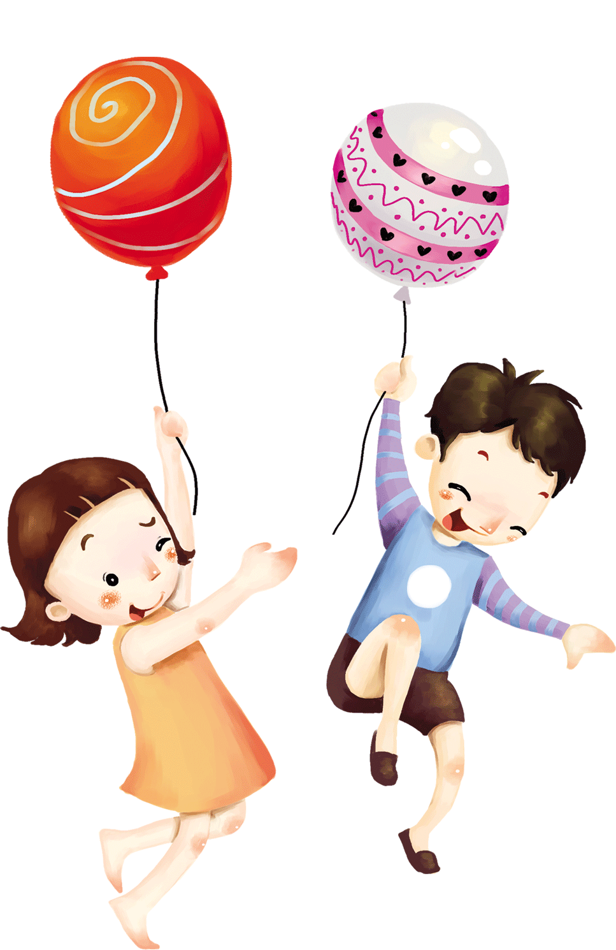
Các chủ điểm sẽ học
trong học kì II là:

Slide 5
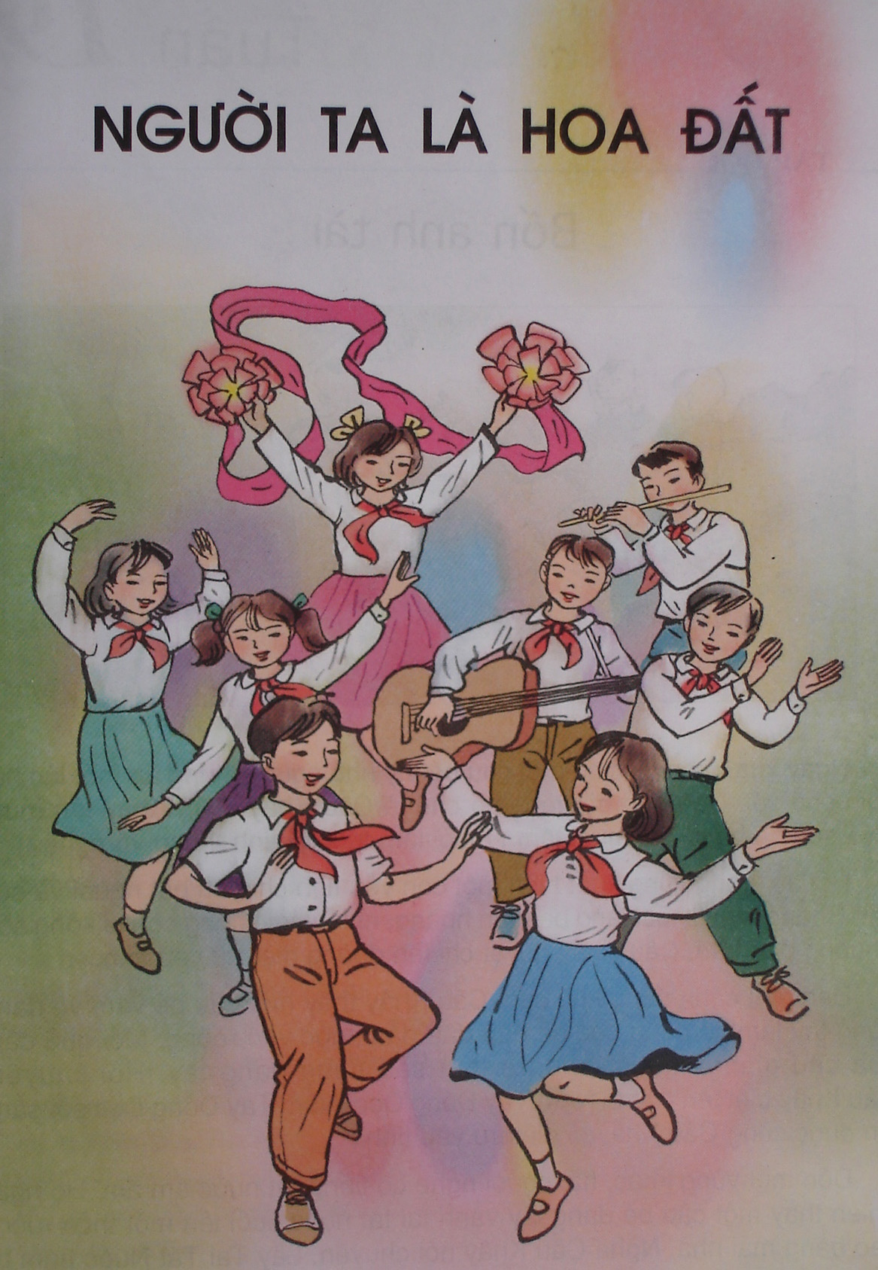
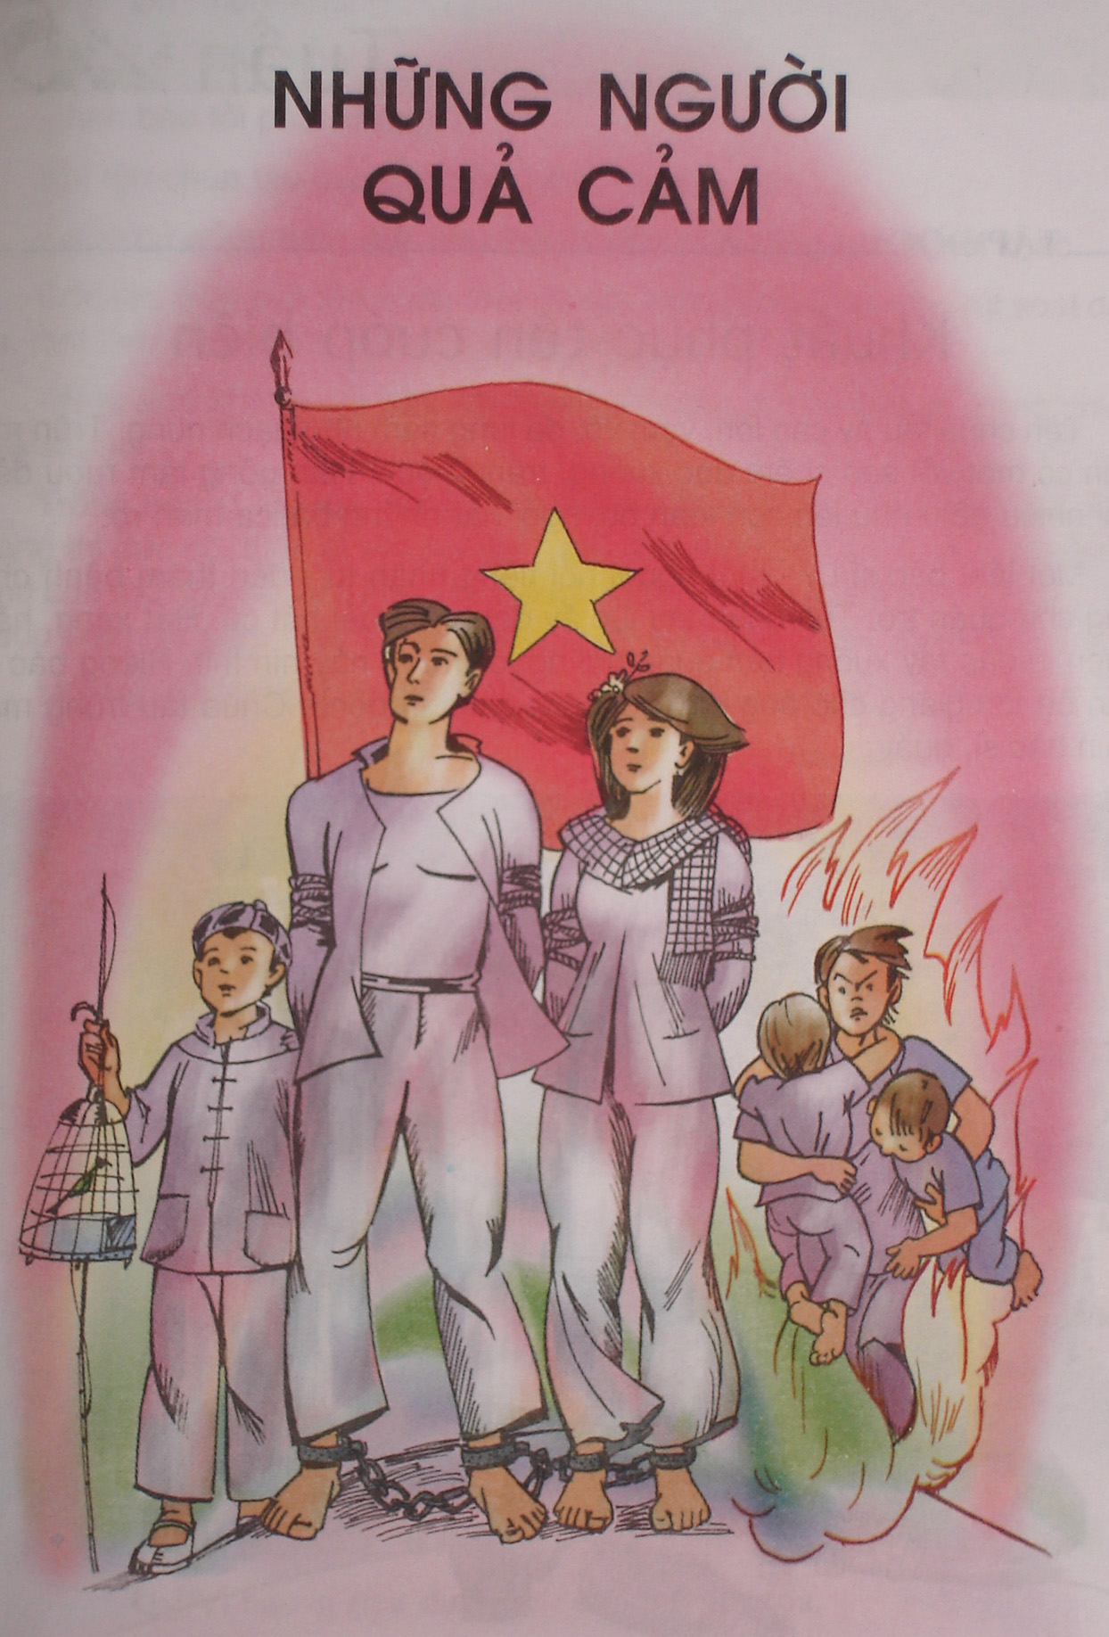

Slide 6
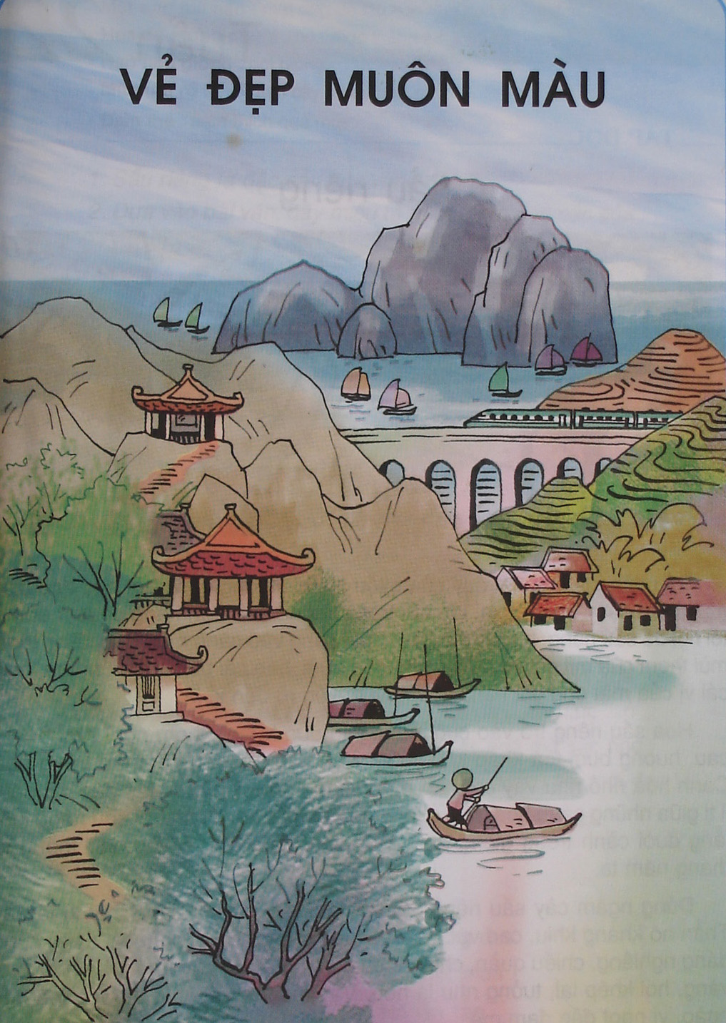
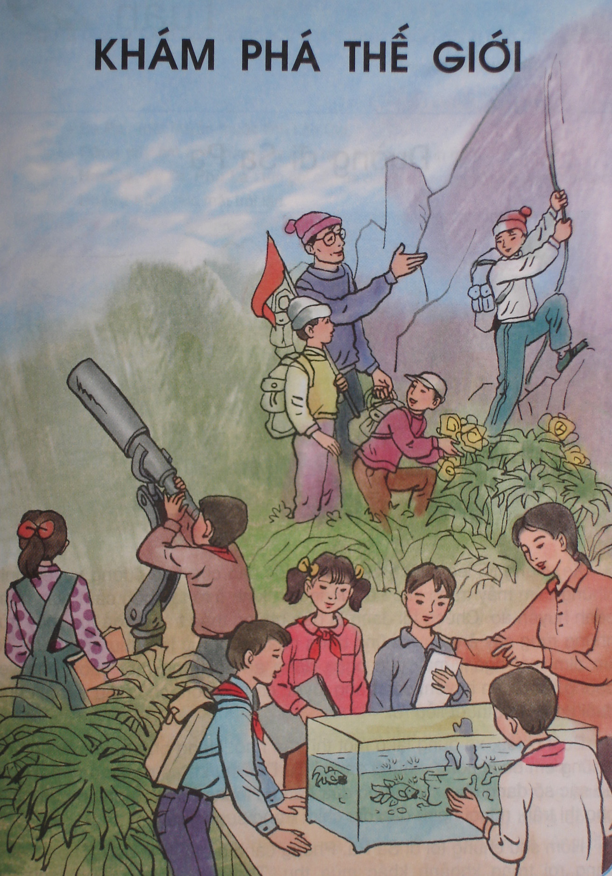

Slide 7
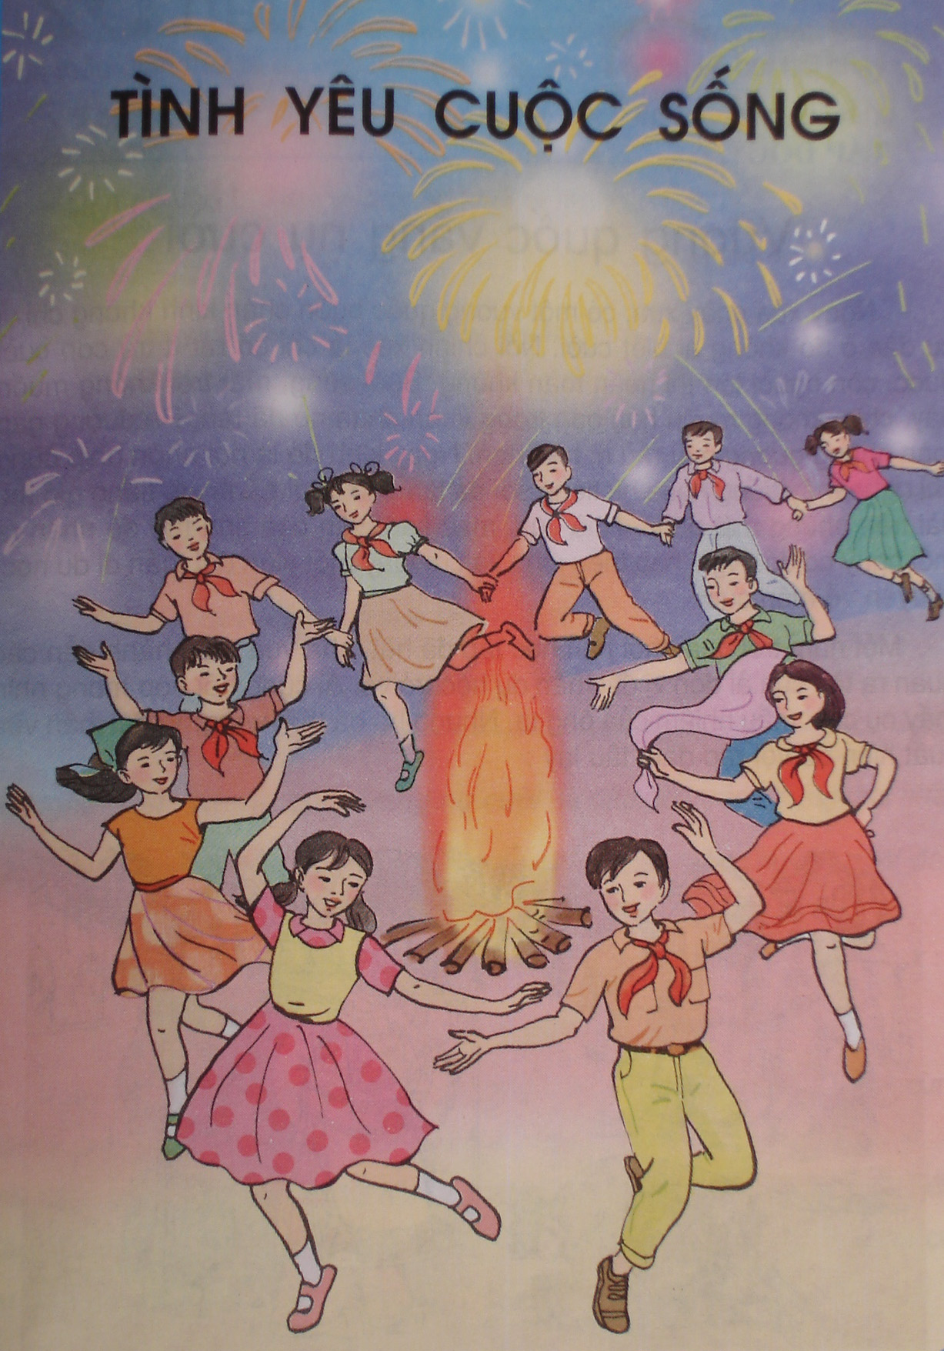

Slide 8
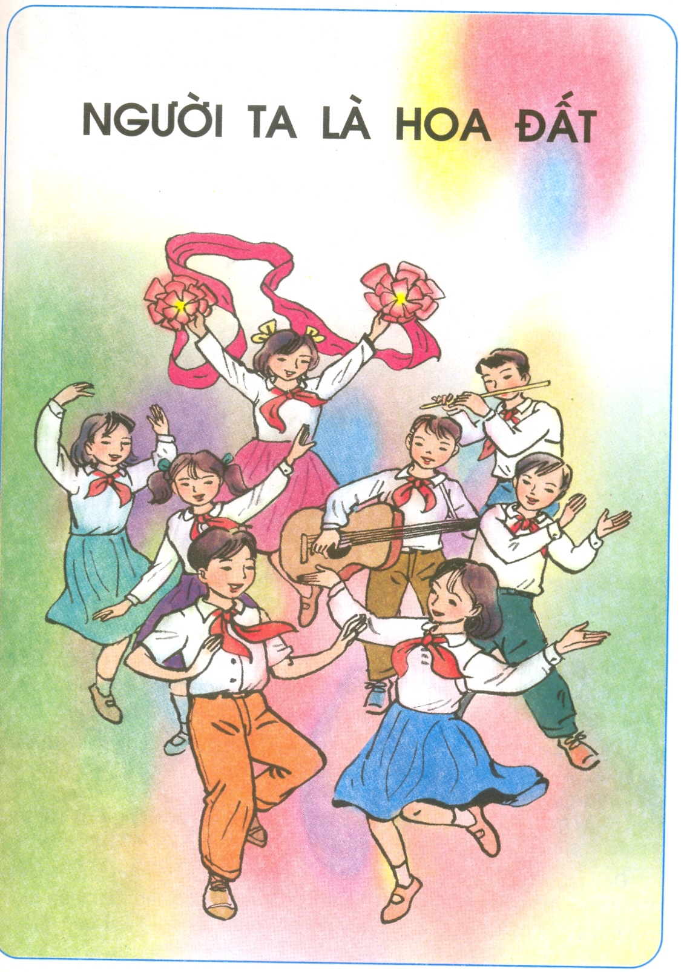

Slide 9




BỐN ANH TÀI

Slide 10

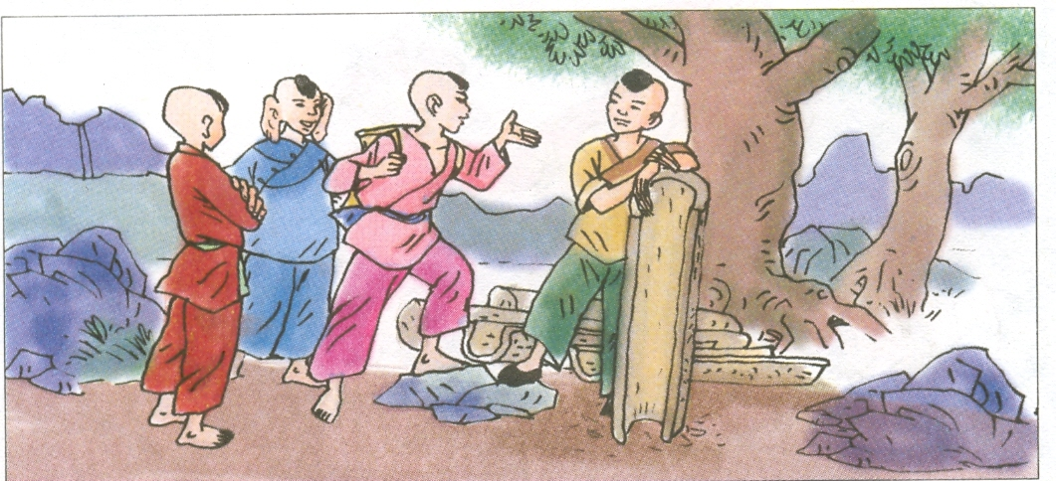

Slide 11
Tập đọc
Bốn anh tài
Truyện cổ dân tộc Tày

Slide 12
LUYỆN ĐỌC

Slide 13
Bốn anh tài
Ngày xưa, ở bản kia có một chú bé tuy nhỏ người nhưng ăn một lúc hết chín chõ xôi. Dân bản đặt tên cho chú là Cẩu Khây. Cẩu Khây lên mười tuổi, sức đã bằng trai mười tám; mười lăm tuổi đã tinh thông võ nghệ.
Hồi ấy, trong vùng xuất hiện một con yêu tinh chuyên bắt người và súc vật. Chẳng mấy chốc, làng bản tan hoang, nhiều nơi không còn ai sống sót. Thương dân bản, Cẩu Khây quyết chí lên đường diệt trừ yêu tinh.
Đến một cánh đồng khô cạn, Cẩu Khây thấy một cậu bé vạm vỡ đang dùng tay làm vồ đóng cọc để đắp đập dẫn nước vào ruộng. Mỗi quả đấm của cậu giáng xuống, cọc tre thụt sâu hàng gang tay. Hỏi chuyện, Cẩu Khây biết tên cậu là Nắm Tay Đóng Cọc. Nắm Tay Đóng Cọc sốt sắng xin được cùng Cẩu Khây đi diệt trừ yêu tinh.
Đến một vùng khác, hai người nghe có tiếng tát nước ầm ầm. Họ ngạc nhiên thấy một cậu bé đang lấy vành tai tát nước suối lên một thửa ruộng cao bằng mái nhà. Nghe Cẩu Khây nói chuyện, Lấy Tai Tát Nước hăm hở cùng hai bạn lên đường.
Đi được ít lâu, ba người lại gặp một cậu bé đang ngồi dưới gốc cây, lấy móng tay đục gỗ thành lòng máng dẫn nước vào ruộng. Cẩu Khây cùng các bạn đến làm quen và nói rõ chí hướng của ba người. Móng Tay Đục Máng hăng hái xin được làm em út đi theo.
(còn nữa)
TRUYỆN CỔ DÂN TỘC TÀY

Slide 14


CHIA ĐOẠN
Bài văn chia làm 5 đoạn
Đoạn 1: Ngày xưa ...đến tinh thông võ nghệ.
Đoạn 2: Hồi ấy ... diệt trừ yêu tinh.
Đoạn 3: Đến một cánh đồng ... diệt trừ yêu tinh.
Đoạn 4: Đến một ...hai bạn lên đường .
Đoạn 5: Phần còn lại.

Slide 15
Bốn anh tài
Ngày xưa, ở bản kia có một chú bé tuy nhỏ người nhưng ăn một lúc hết chín chõ xôi. Dân bản đặt tên cho chú là Cẩu Khây. Cẩu Khây lên mười tuổi, sức đã bằng trai mười tám; mười lăm tuổi đã tinh thông võ nghệ.
Hồi ấy, trong vùng xuất hiện một con yêu tinh chuyên bắt người và súc vật. Chẳng mấy chốc, làng bản tan hoang, nhiều nơi không còn ai sống sót. Thương dân bản, Cẩu Khây quyết chí lên đường diệt trừ yêu tinh.
Đến một cánh đồng khô cạn, Cẩu Khây thấy một cậu bé vạm vỡ đang dùng tay làm vồ đóng cọc để đắp đập dẫn nước vào ruộng. Mỗi quả đấm của cậu giáng xuống, cọc tre thụt sâu hàng gang tay. Hỏi chuyện, Cẩu Khây biết tên cậu là Nắm Tay Đóng Cọc. Nắm Tay Đóng Cọc sốt sắng xin được cùng Cẩu Khây đi diệt trừ yêu tinh.
Đến một vùng khác, hai người nghe có tiếng tát nước ầm ầm. Họ ngạc nhiên thấy một cậu bé đang lấy vành tai tát nước suối lên một thửa ruộng cao bằng mái nhà. Nghe Cẩu Khây nói chuyện, Lấy Tai Tát Nước hăm hở cùng hai bạn lên đường.
Đi được ít lâu, ba người lại gặp một cậu bé đang ngồi dưới gốc cây, lấy móng tay đục gỗ thành lòng máng dẫn nước vào ruộng. Cẩu Khây cùng các bạn đến làm quen và nói rõ chí hướng của ba người. Móng Tay Đục Máng hăng hái xin được làm em út đi theo.
(còn nữa)
TRUYỆN CỔ DÂN TỘC TÀY
1
2
3
4
5

Slide 16

LUYỆN ĐỌC TỪ KHÓ
chõ xôi
Lấy Tai Tát Nước
Cẩu Khây
quật túi bụi
-
sống sót
khoét máng
-
-
vạm vỡ

Slide 17
LUYỆN ĐỌC CÂU DÀI
Đến một cánh đồng khô cạn, Cẩu Khây thấy một cậu bé vạm vỡ đang dùng tay làm vồ đóng cọc để đắp đập dẫn nước vào ruộng.

Slide 18
Bốn anh tài
Ngày xưa, ở bản kia có một chú bé tuy nhỏ người nhưng ăn một lúc hết chín chõ xôi. Dân bản đặt tên cho chú là Cẩu Khây. Cẩu Khây lên mười tuổi, sức đã bằng trai mười tám; mười lăm tuổi đã tinh thông võ nghệ.
Hồi ấy, trong vùng xuất hiện một con yêu tinh chuyên bắt người và súc vật. Chẳng mấy chốc, làng bản tan hoang, nhiều nơi không còn ai sống sót. Thương dân bản, Cẩu Khây quyết chí lên đường diệt trừ yêu tinh.
Đến một cánh đồng khô cạn, Cẩu Khây thấy một cậu bé vạm vỡ đang dùng tay làm vồ đóng cọc để đắp đập dẫn nước vào ruộng. Mỗi quả đấm của cậu giáng xuống, cọc tre thụt sâu hàng gang tay. Hỏi chuyện, Cẩu Khây biết tên cậu là Nắm Tay Đóng Cọc. Nắm Tay Đóng Cọc sốt sắng xin được cùng Cẩu Khây đi diệt trừ yêu tinh.
Đến một vùng khác, hai người nghe có tiếng tát nước ầm ầm. Họ ngạc nhiên thấy một cậu bé đang lấy vành tai tát nước suối lên một thửa ruộng cao bằng mái nhà. Nghe Cẩu Khây nói chuyện, Lấy Tai Tát Nước hăm hở cùng hai bạn lên đường.
Đi được ít lâu, ba người lại gặp một cậu bé đang ngồi dưới gốc cây, lấy móng tay đục gỗ thành lòng máng dẫn nước vào ruộng. Cẩu Khây cùng các bạn đến làm quen và nói rõ chí hướng của ba người. Móng Tay Đục Máng hăng hái xin được làm em út đi theo.
(còn nữa)
TRUYỆN CỔ DÂN TỘC TÀY
(Tiếng Tày): Chín chõ xôi
Con vật tưởng tượng, có nhiều phép thuật và rất độc ác.
vồ (cái vồ):
Dụng cụ thủ công cổ truyền dùng để đập
những mảng đất khô thành cục nhỏ.
Ý chí mạnh mẽ quyết tâm theo đuổi một mục đích tốt đẹp.

Slide 19
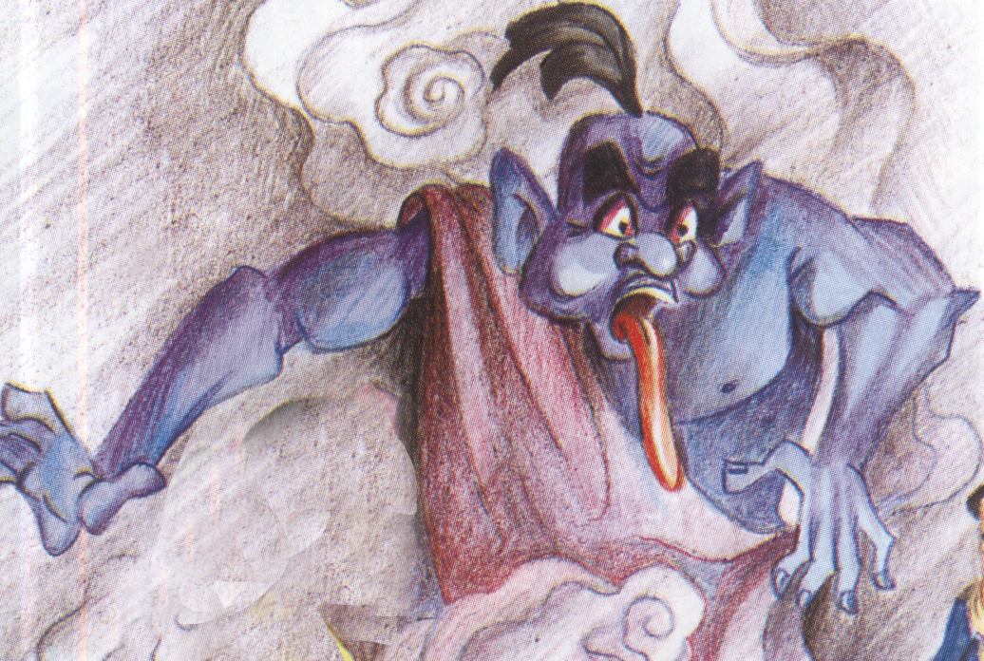

Slide 20
TÌM HIỂU BÀI

Slide 21
Ngày xưa, ở bản kia có một chú bé tuy nhỏ người nhưng ăn một lúc hết chín chõ xôi. Dân bản đặt tên cho chú là Cẩu Khây. Cẩu Khây lên mười tuổi, sức đã bằng trai mười tám; mười lăm tuổi đã tinh thông võ nghệ.
Những chi tiết nào nói lên sức khoẻ và tài năng đặc biệt của Cẩu Khây?
Nhỏ người nhưng ăn một lúc hết chín chõ xôi, 10 tuổi sức đã bằng trai 18, 15 tuổi đã tinh thông võ nghệ.

Slide 22
Hồi ấy, trong vùng xuất hiện một con yêu tinh chuyên bắt người và súc vật. Chẳng mấy chốc, làng bản tan hoang, nhiều nơi không còn ai sống sót. Thương dân bản, Cẩu Khây quyết chí lên đường diệt trừ yêu tinh.
Chuyện gì xảy ra với quê hương của Cẩu Khây?
- Quê hương Cẩu Khây xuất hiện 1 con yêu tinh, nó bắt người và súc vật làm cho bản làng tan hoang, nhiều nơi không còn ai sống sót.
Thương dân bản, Cẩu Khây làm gì?
- Quyết chí lên đường diệt trừ yêu tinh.

Slide 23
Cẩu Khây đi diệt trừ yêu tinh cùng những ai?
- Nắm Tay Đóng Cọc, Lấy Tai Tát Nước, Móng Tay Đục Máng.
Lấy Tai
Tát Nước
Cẩu Khây
Móng Tay Đục Máng
Nắm Tay Đóng Cọc

Slide 24
Lấy Tai
Tát Nước
Cẩu Khây
Móng Tay Đục Máng
Nắm Tay Đóng Cọc
- Nắm Tay Đóng Cọc: dùng tay làm vồ đóng cọc, mỗi quả đấm giáng xuống, cọc tre thụt sâu hàng gang tay.
- Lấy Tai Tát Nước: lấy tai tát nước lên thửa ruộng cao bằng mái nhà.
- Móng Tay Đục Máng: lấy móng tay đục gỗ thành lòng máng để dẫn nước vào ruộng.
Mỗi người bạn của Cẩu Khây có tài năng gì ?

Slide 25
Lấy Tai
Tát Nước
Cẩu Khây
Móng Tay Đục Máng
Nắm Tay Đóng Cọc
Em có nhận xét gì về tên các nhân vật trong truyện?
Tên các nhân vật chính là tài năng của mỗi người.

Slide 26

Các em thấy bốn anh em Cẩu Khây là những chàng trai như thế nào ?
A. Đẹp trai, tốt bụng, tài năng
B. Có sức khoẻ, tài năng, lòng nhiệt thành làm việc nghĩa
C. Tài năng, lòng nhiệt thành làm việc nghĩa
D. Sức khỏe, tốt bụng, lòng nhiệt thành làm việc nghĩa
→ Phân tích thao tác tưởng tượng trong bài.

Slide 27
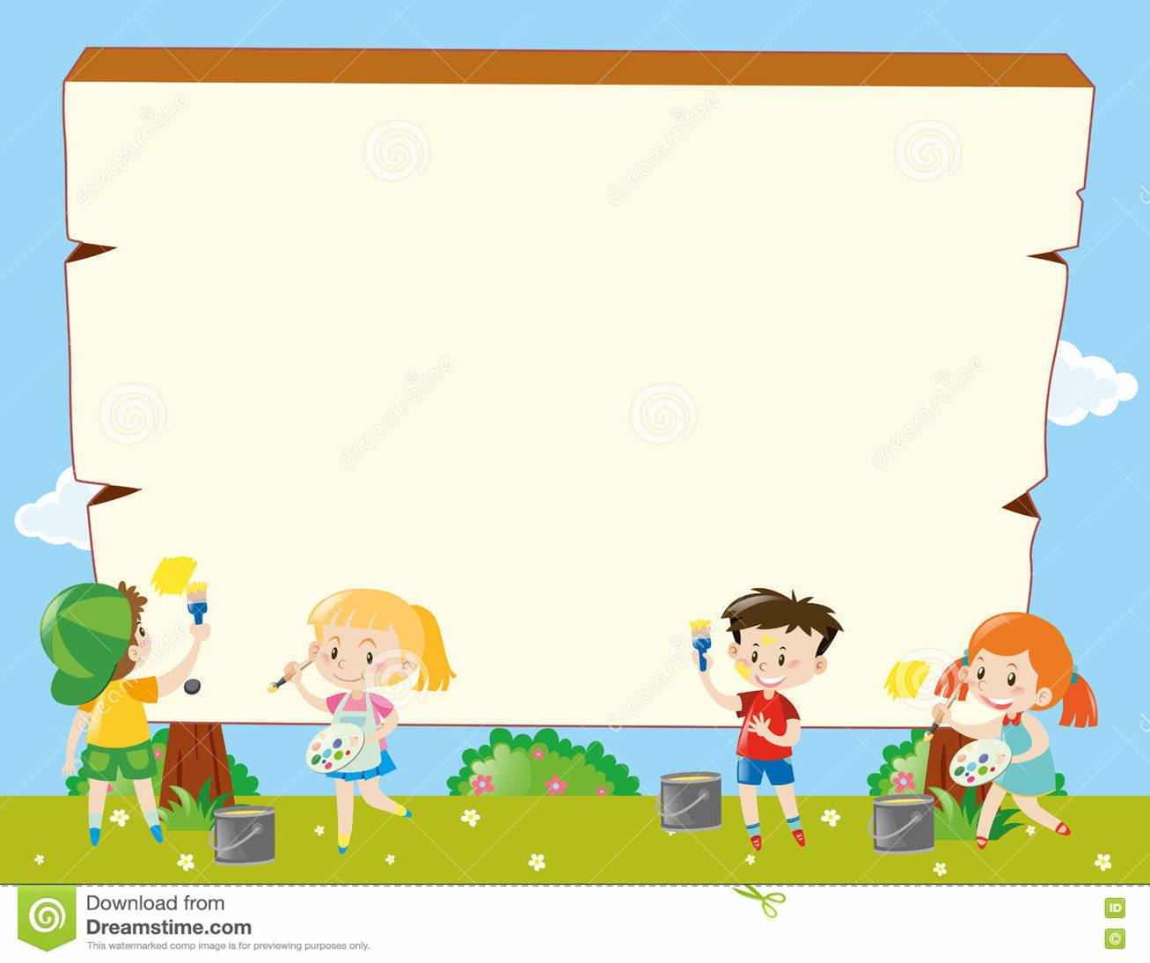
NỘI DUNG
Câu chuyện ca ngợi điều gì?
Câu chuyện ca ngợi sức khoẻ, tài năng, tinh thần đoàn kết và lòng nhiệt thành làm việc nghĩa của bốn anh em Cẩu Khây.

Slide 28
LUYỆN ĐỌC DIỄN CẢM

Slide 29
LUYỆN ĐỌC DIỄN CẢM
Ngày xưa, ở bản kia, có một chú bé tuy nhỏ người nhưng ăn một lúc hết chín chõ xôi. Dân bản đặt tên cho chú là Cẩu Khây. Cẩu Khây lên mười tuổi, sức đã bằng trai mười tám, mười lăm tuổi đã tinh thông võ nghệ.
Hồi ấy, trong vùng xuất hiện một con yêu tinh chuyên bắt người và súc vật. Chẳng mấy chốc, làng bản tan hoang, nhiều nơi không còn ai sống sót.Thương dân bản,Cẩu Khây quyết chí lên đường diệt trừ yêu tinh.

Slide 30


VẬN DỤNG
MÔN TOÁN TUẦN 6
Sau bài học, em học tập được đức tính gì ở bốn anh em Cẩu Khây ?
Phép trừ
CHU THỊ SOA
Chu Thị Soa – Hải Châu- Đà Nẵng

Slide 31
MÔN TOÁN TUẦN 6
Phần thi tài năng:
“Giọng đọc chim sơn ca”
Phép trừ
CHU THỊ SOA
Chu Thị Soa – Hải Châu- Đà Nẵng

Slide 32



DẶN DÒ
Luyện đọc bài cho người thân nghe
Chuẩn bị bài sau.

Slide 33



